Slide 1
Människan och kulturen Människans förhistoria II
Tisdag 2/3 14:15-15:00
SEE075 – Evolution och självorganisation i biologiska system, 5 hp
LP3, 2021 – Globala System
Claes Andersson, Fysisk Resursteori, Chalmers tekniska högskola, claeand@chalmers.se

Slide 2
Föreläsningens lärandemål
Att kunna redogöra för:
Vad som låg bakom att Homo spred sig över den Gamla Världen kring 1,8 miljoner år sedan.
Något om hur Homo erectus skiljer sig från de tidigaste Homo.
Acheuliska verktyg och livsstilen under den tiden.
Middle Paleolithic – verktygen och livsstilen.
Eldens tämjande och dess funktion för människan.
Språkets uppkomst, evolution och betydelsen
Upper Paleolithic livsstil och verktyg, samt hur denna period leder till bofasthet och i slutändan historisk och vår tid.
Hjärnans och kognitionens evolution.
Övergången till bofasthet.

Slide 3
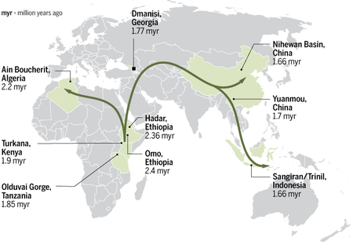
Ut ur Afrika 1.0
1/17
För ungefär 1,8 miljoner år sedan sker någonting väldigt ovanligt för en människoapa.
Dess utbredning utvidgas kraftigt från Afrika till resten av Gamla Världen.
Mycket talar för att det är förmågan att jaga som ligger bakom denna utveckling…
…jakt som del av en bredare kulturell strategi för att anpassa sig till ett föränderligt klimat.
Denna förmåga möjliggjorde spridning över geografisk variation.
Flexibilitet är Homo:s absolut mest särskiljande drag.

Slide 4
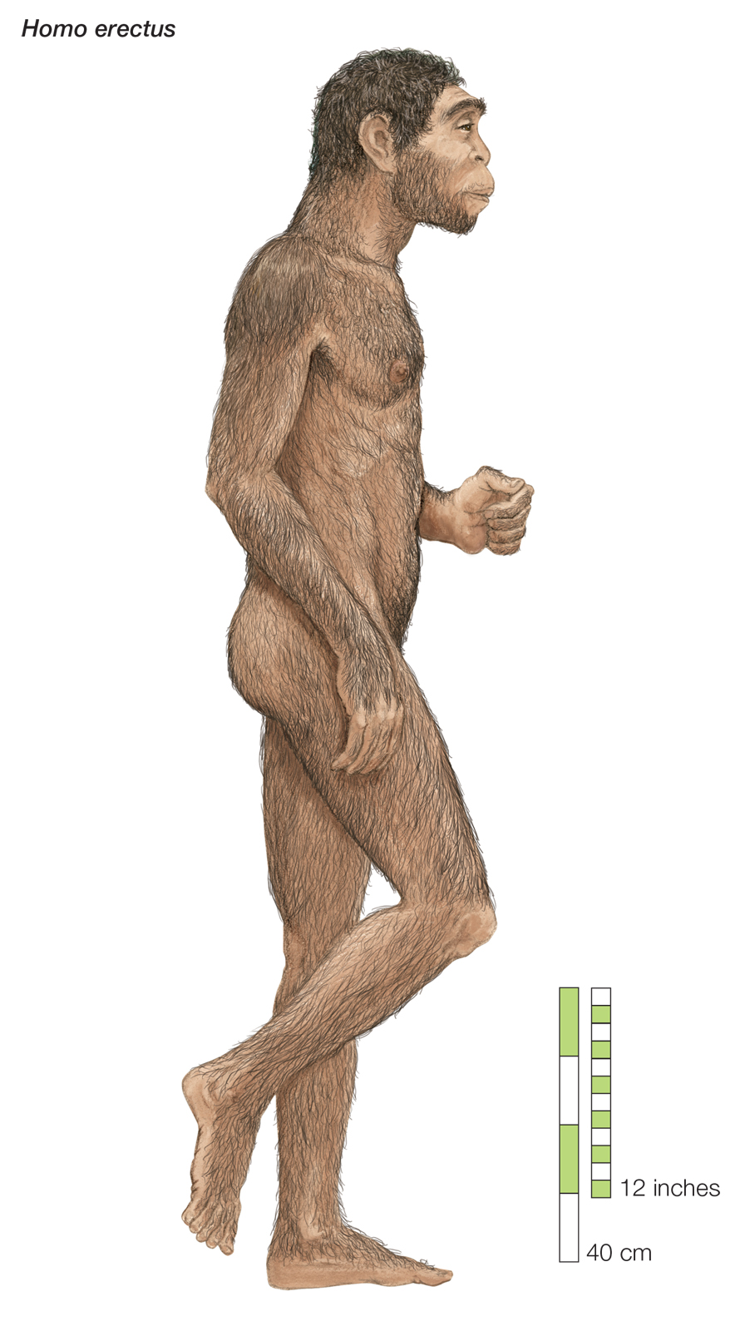
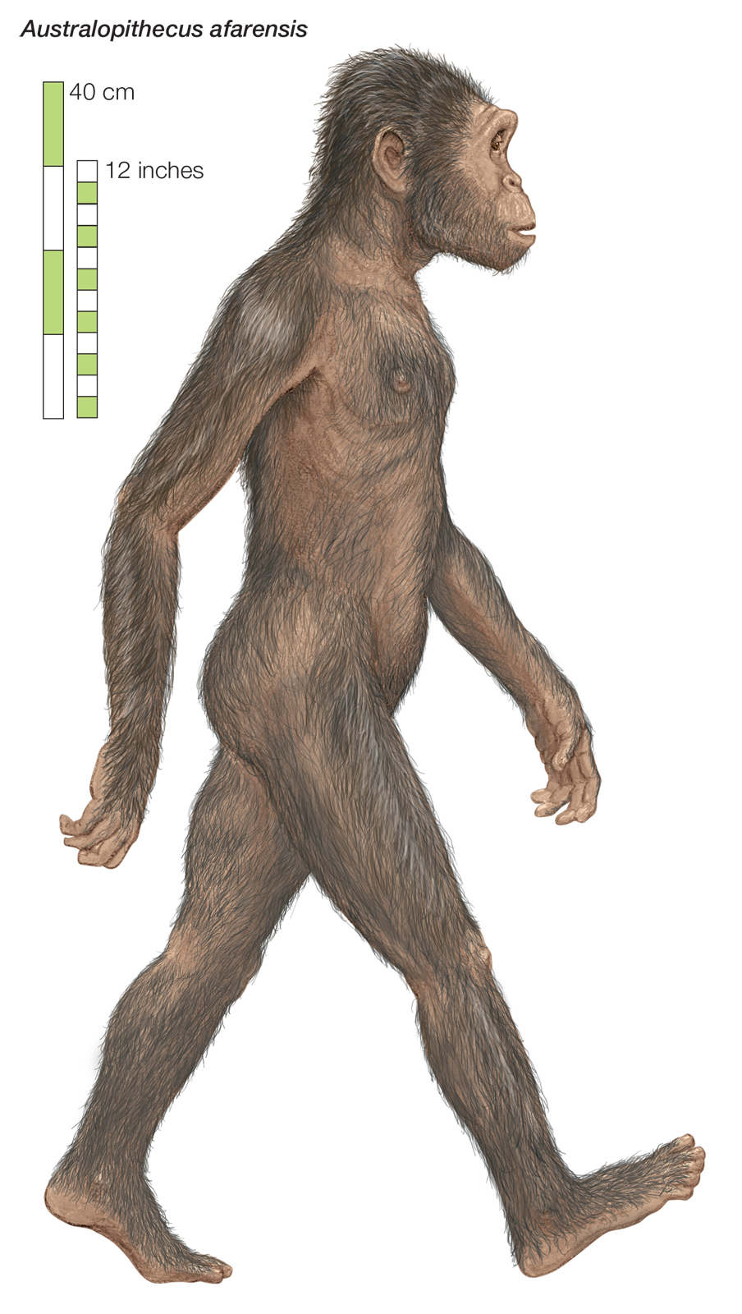
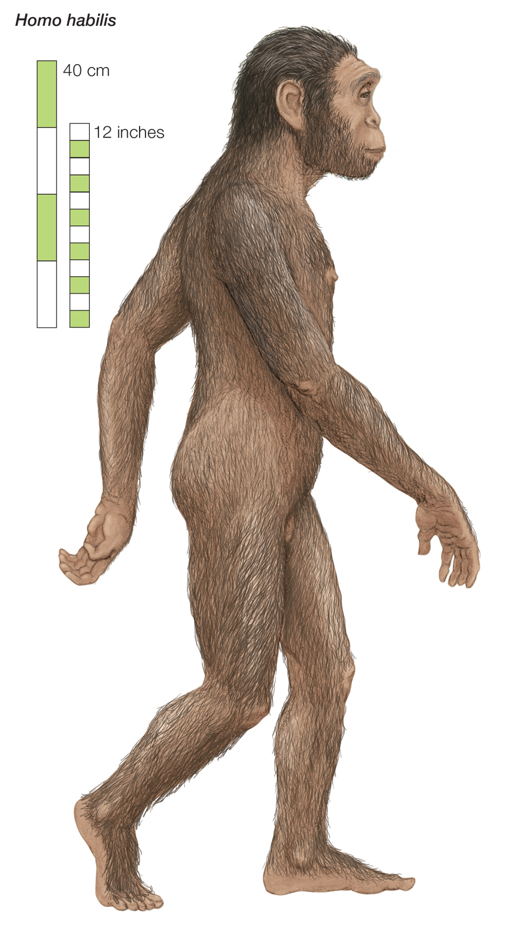
Homo erectus
2/17
För cirka 2 miljoner år sedan uppträder de första tecknen på den långlivade och mycket diversa arten Homo erectus.
Förbryllande nog är det inte Homo erectus som uppstår (och orsakar) spridningen över Gamla Världen.
De tidigaste homininerna utanför Afrika liknar snarare Homo habilis.
Det är sannolikt den nya livsstil som spridningen representerar som i sin tur ger upphov till denna nya art.
Kroppen under halsen är redan nu i princip likadan som vår kropp idag. Åtminstone vid 1,5 miljoner år sedan.
”Den upprätta människan”
Skillnaden i kroppsbehåring mellan H. habilis och H. erectus var antagligen större än i denna rekonstruktion.
Homo habilis hade päls. Homo erectus hade mänsklig hud och mänskligt huvudhår (stor skillnad på dessa).

Slide 5
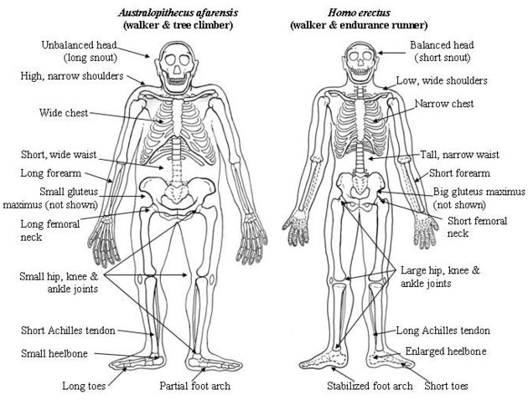
3/17

Slide 6
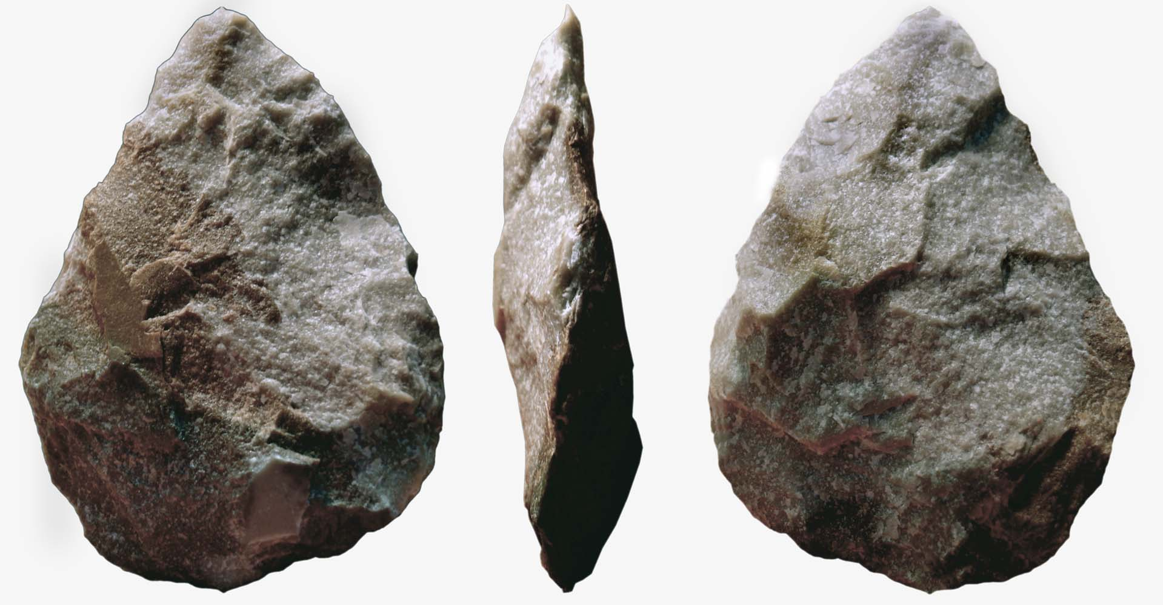
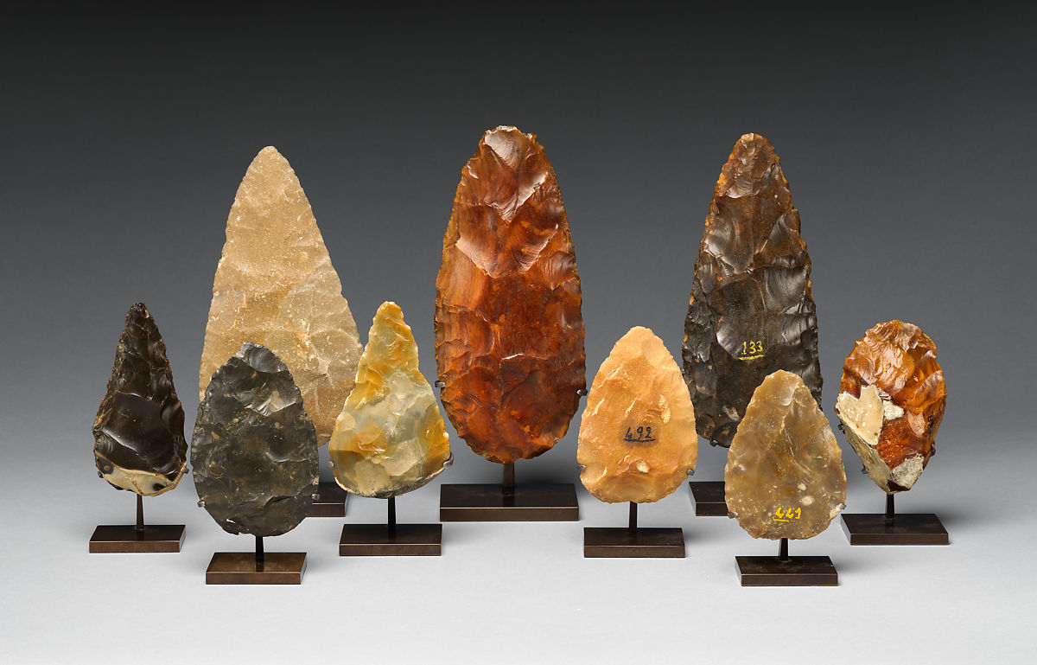
De acheuliska verktygen
4/17
Den Acheuliska verktygslådan var nästa distinkta steg i den teknologiska och kulturella utvecklingen.
Uppträder för 1,75 miljoner år sedan i Afrika och sprids över nästan hela världen (utom östra Asien).
Kärnan snarare än skärvorna är i fokus. Den symmetriska acheuliska handyxan produceras genom att reducera bort material från två håll.
Den förblir i samma form mellan 1,75 miljoner år sedan tills för 300 000 år sedan! Samma form, bara snyggare med åren.
Den var antagligen ett slags universalverktyg för att skära, hugga, hacka, sticka hål, och så vidare. Skärvor av Oldowansk stil användes alltjämt (och har använts in i vår tid).

Slide 7
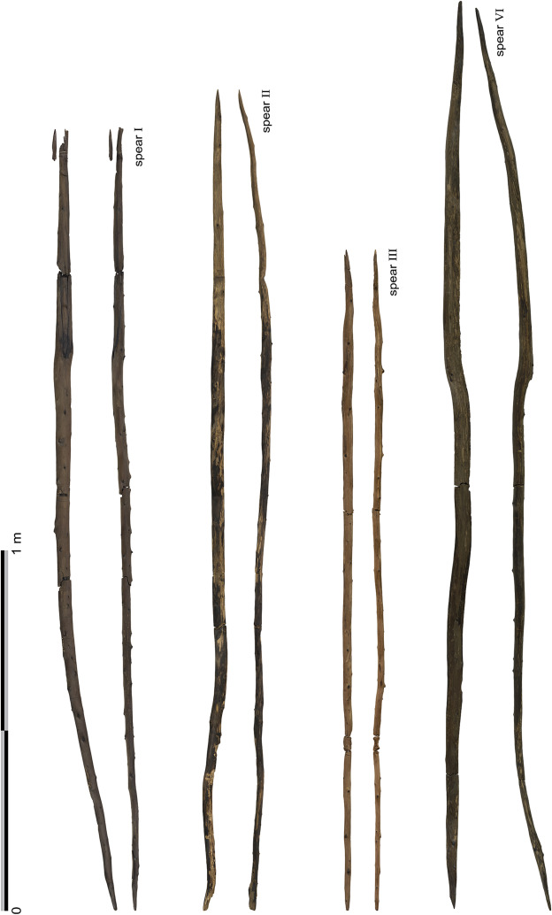
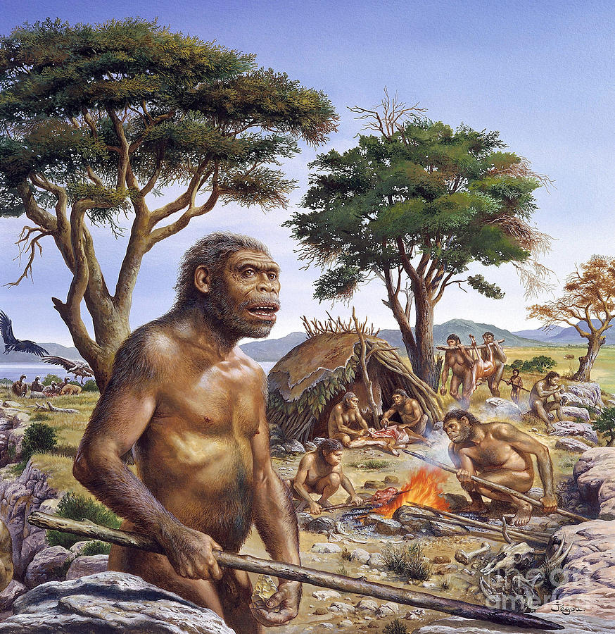
Den Acheuliska livsstilen
5/17
Homo erectus dominerade snart helt, även om mer arkaiska homininer har hittats nästan intill modern tid.
Oavsett var de levde så var de storviltsjägare. Förutom storvilt plockade de och åt vadhelst som gick att komma åt.
Trä bevaras väldig dåligt, så närhet i tid är i sig en viktig faktor när man försöker avgöra bruket av andra material än sten.
Sekundära spår (exempelvis på bytesdjur) visar att Homo erectus jagade med hjälp av bakhåll och använde vässade spjut för att stöta med snarare än att kasta.
Berömda kastspjut från Schöningen i Tyskland, cirka 300 000 år sedan.
Rekonstruktion av sen boplats (Homo erectus av typ heidelbergensis) i Tyskland, cirka 350 000 år sedan.
Mot slutet av Homo erectus dominans börjar kastspjut att hittas. Ingen anledning att tro att de kunde modifiera sten (vilket är mycket svårt) men inte tillverka verktyg av andra material. Stenverktyg är faktiskt särskilt bra för just det.
Samtidigt blir eldstäder och hyddor vanligare. Stenteknologin diversifieras. Ytterligare en ny livsstil etableras!

Slide 8
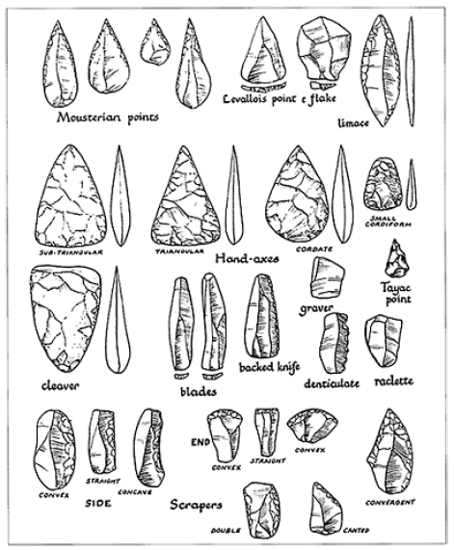
Middle Paleolithic
6/17
Middle Paleolithic inträffar för cirka 300 000 år sedan och sammanfaller med att tre sorters homininer uppträder:
Homo neanderthalensis och Homo sapiens
Neanderthalare utvecklas gradvis ur former av Homo erectus i Europa.
Moderna Människan utvecklas gradvis ur former av Homo erectus i Afrika.
Denisovianer utvecklas möjligen ur ostasiatiska Homo erectus. De är relativt okända.
Den nya livsstilen innefattade universell kontroll av eld. Ett liv centrerat kring avancerade boplatser med en central eldstad och olika aktivitetsområden.
Människan bredde nu också ut sig mot kallare och mörkare områden, som tidigare inte kunde bebos.
En standardiserad ”verktygslåda” där kärnan förbereds så att väldigt stora och jämna skärvor kan slås och att råmaterialet inte slösas bort. Av dessa tillverkar man sedan specialiserade verktyg och delar till komplex utrustning, såsom spetsar till spjut.

Slide 9
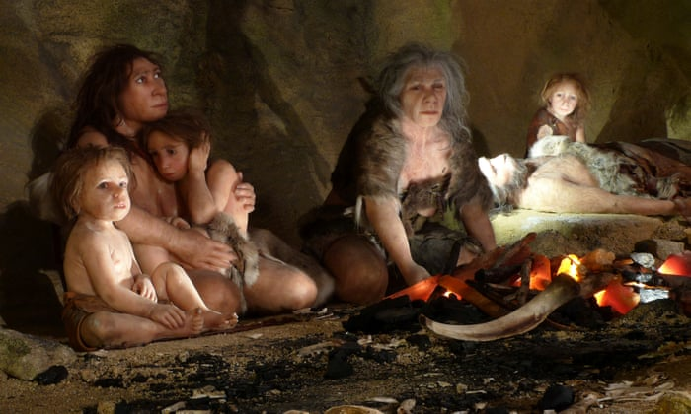
Elden
7/17
Schimpanser har liksom vi en ovanlig reducerad rädsla för eld, och de förfaller förstå att använda effekterna av vildbränder på olika sätt.
Det finns spår av mindre eldar och spridning av eld i naturen för att skapa gläntor från cirka 1,5 miljoner år sedan. Men det är tvetydiga och spridda spår.
Elden tämjdes slutligen i och med den Mellersta Stenåldern – det var då den blev en central del i våra liv.
Elden tillåter tillagning, vilket: Ökar näringsvärdet i kött och rotfrukter. Dödar smittämnen i kött. Ökar hållbarheten på kött. Tillåter kallt väder att användas för att frysa och tina upp.
Elden tillåter även: Bruk av annars fuktiga och kalla grottor. Arbete även under dygnets mörka timmar. Skydd mot rovdjur.
Eldstaden förändrar även hela det sociala samspelet genom att bli en samlingspunkt.

Slide 10
Språk
8/17
Språk är en helt unik egenskap hos Homo som spelar en central roll i hur vi interagerar, men också i hur vi använder våra stora hjärnor. Språket är som ett operativsystem för vår hjärna.
När började Homo att tala?
Antagligen utvecklades det man kallar ett ”proto-språk” redan under den Oldowanska perioden.
Ett proto-språk medger kommunikation av planer och intentioner för den avancerade koordinering de använde sig av. Benämning av individer, saker och platser, men med mycket begränsad grammatik.
Detta språk blev antagligen mer sofistikerat efterhand, men kan ha förblivit relativt enkelt tills Middle Paleolithic.

Slide 11
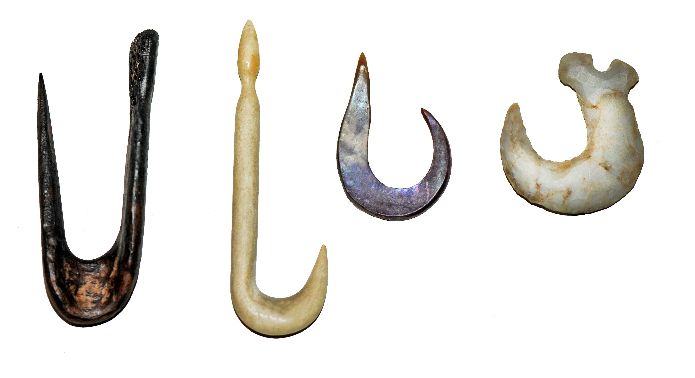
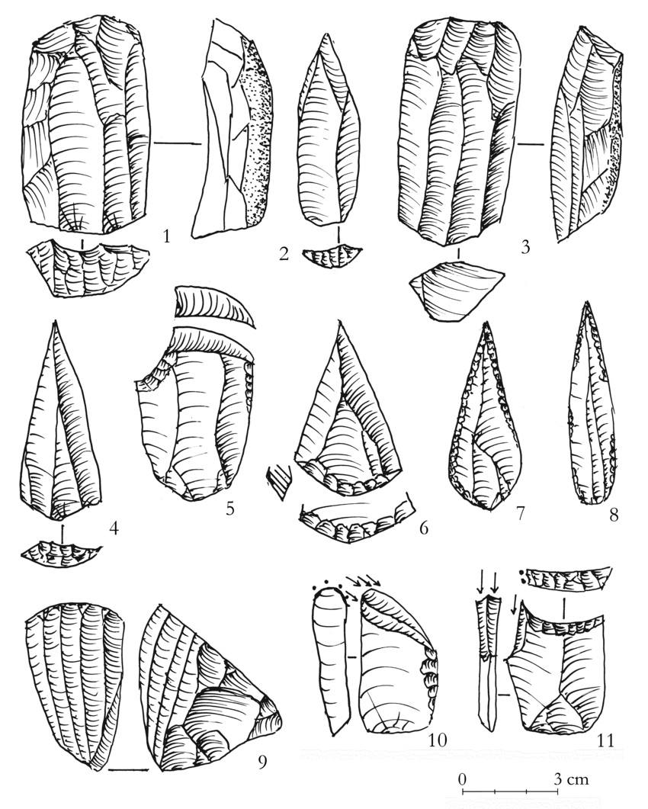
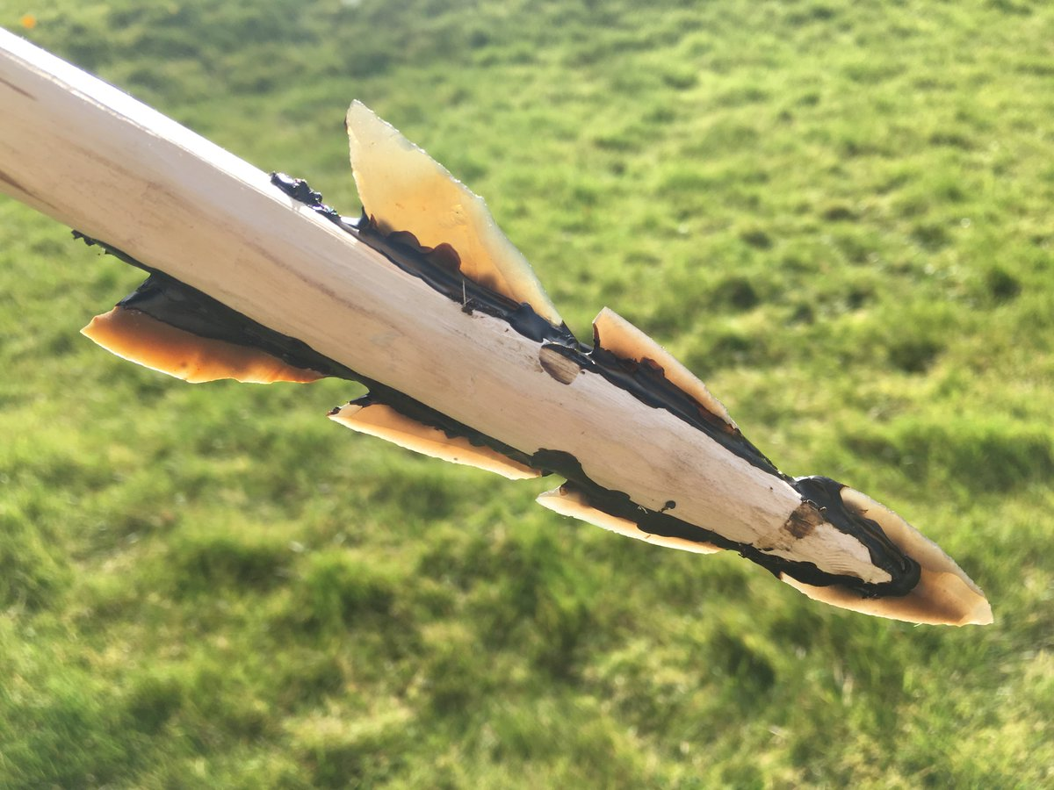
Upper Paleolithic – Ut ur Afrika 2.0
9/17
Övre stenåldern växer fram mellan cirka 100 000 – 50 000 år sedan i Afrika. Den sprids sedan över världen i en andra migration ut ur Afrika.
Endast Homo sapiens bär denna nya livsstil och tränger snabbt undan alla andra homininer som levde då.
En mycket mer avancerad verktygslåda utvecklas, med miniatyriserade element, avancerade verktyg av ben, horn och så vidare.
Systemet med förberedda kärnor utvecklas. Fler typer av kärnor för att producera små skärvor med olika former, och fler tekniker för att ge dem specialiserade former.
Stenverktygen används nu allt oftare som delar i komplexa verktyg av flera material, såsom harpuner, pilar, osv.
Under Upper Paleolithic utvecklade människan ständigt nya typer av specialiserade ”gadgets” för att jaga och fiska samt lösa alla möjliga andra typer av problem i sina omgivningar.

Slide 12
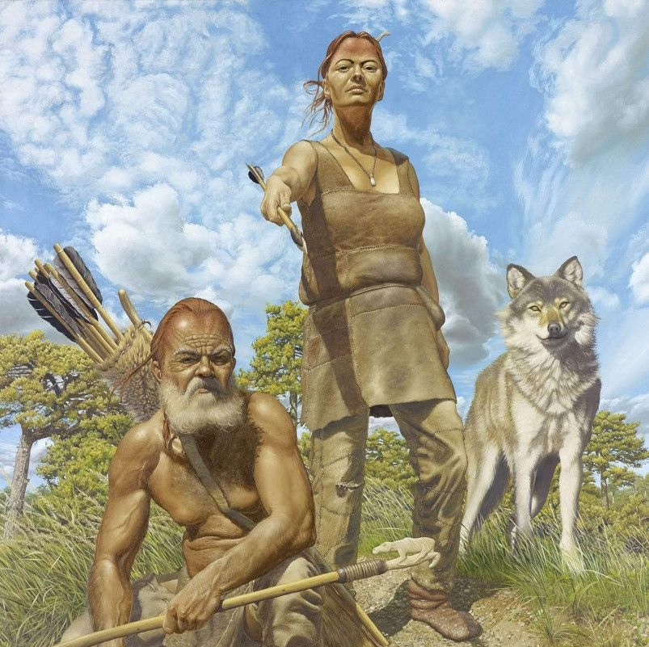
Allt effektivare användning av marken
10/17
Mellan 2,6 miljoner och 50 000-100 000 år sedan specialiserade sig Homo alltmer som storviltsjägare.
Under Upper Paleolithic, investeras det för första gången i teknologi för att komma åt, processa, lagra och tillaga andra typer av resurser. Hundar blev domesticerade. Båtar och kanoter uppträder.
Varför inte tidigare? Arter av småvilt och fisk varierar ofta mycket i vanor och försvar. De kräver komplex och specialiserad teknik, samt strategier och metoder för beredning. Samtidigt ger de lägre avkastning. De är svårare att livnära sig på.
Effektivare bruk av markens resurser ökade befolkningstätheten. Människan bredde ut sig mot polarområden och andra platser som tidigare inte var fruktbara nog.

Slide 13
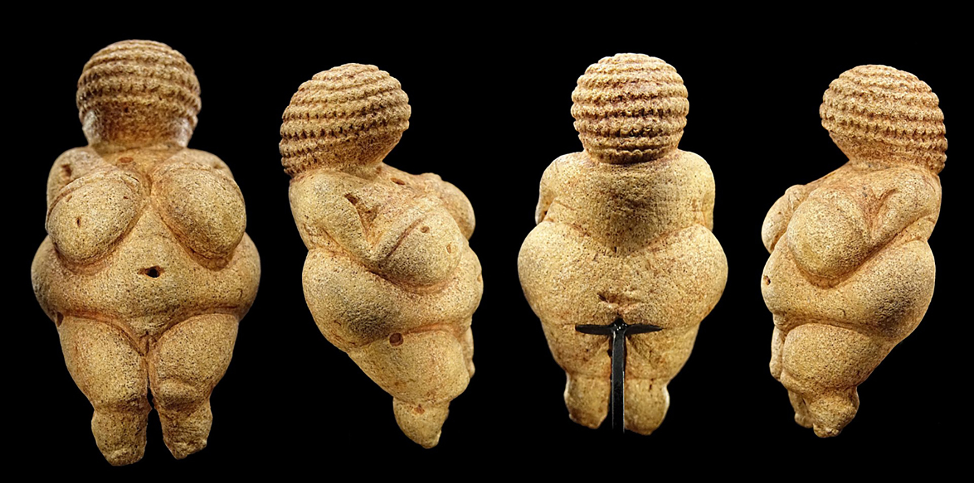
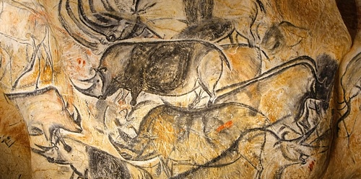
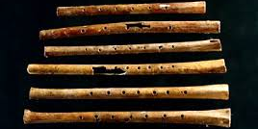
Konst, myter och musik
11/17
Upper Paleolithic kallas ofta för ”behavioral modernity”. Människan började leva på ett sätt som gör att vi känner igen från oss själva, och inte minst jägare-samlare i modern tid.
Detta beror delvis på den nya påhittigheten med att komma åt resurser, men inte minst på att konst och musik börjar framträda.
Homo sapiens genomgår ingen fysiologisk förändring i och med detta. Det vi ser avspeglar säkert ett nytt sätt att leva i stora stammar där symbolik och myter spelade en allt större roll för sammanhållning och organisation.

Slide 14
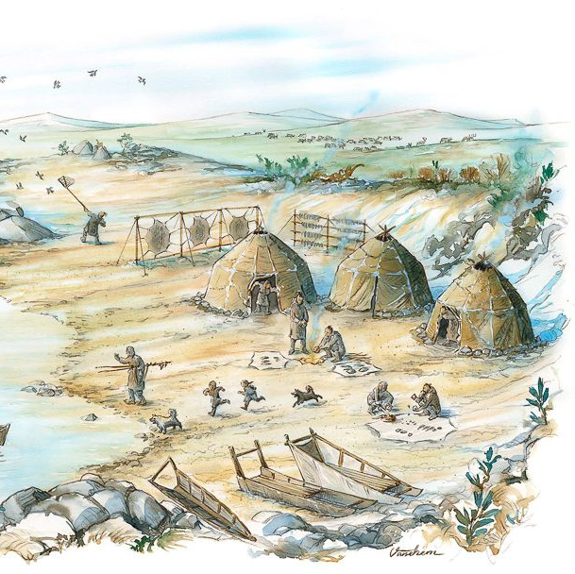
En gradvis marsch mot bofasthet
12/17
Ju mer effektiv användning av marken, ju mindre behövde människan förflytta sig för att överleva.
Ju mer stationär hon blev, ju lättare att investera i fasta installationer och tung utrustning. Mot slutet av perioden är mobiliteten ofta reducerad till förflyttning mellan sommar- och vinterläger.
Avancerade strategier för att hantera hjordar av bytesdjur för att tillse att de återväxer, till exempel genom selektiv slakt, växer fram.
Detta och annat – som att förflytta växter till närmre boplatsen – mynnar slutligen ut i bofasthet när istiden slutar. Växtligheten ökar då snabbt på grund av ökande CO2, temperatur och tillgång till vatten.

Slide 15
Evolution av människans unika förmågor
13/17
Hjärnans storlek är nog den mest slående egenskapen hos Homo.
Hjärnan måste dock kunna reglera sig själv och fyllas med kunskap för att vara användbar.
En uppsättning meta-kognitiva funktioner gör detta möjligt. Till exempel:
Självkontroll
Delad intentionalitet
Expanderat korttids-arbetsminne
”Tankeläsning” och ”Theory of Mind”
Människan utvecklar även avancerade funktioner för in- och utlärning, och, inte minst, en barndom med lek – men detta talar vi mer om under nästa lektion.

Slide 16
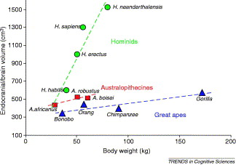
Översikt över evolutionen av hjärnan, Homo
14/17

Slide 17
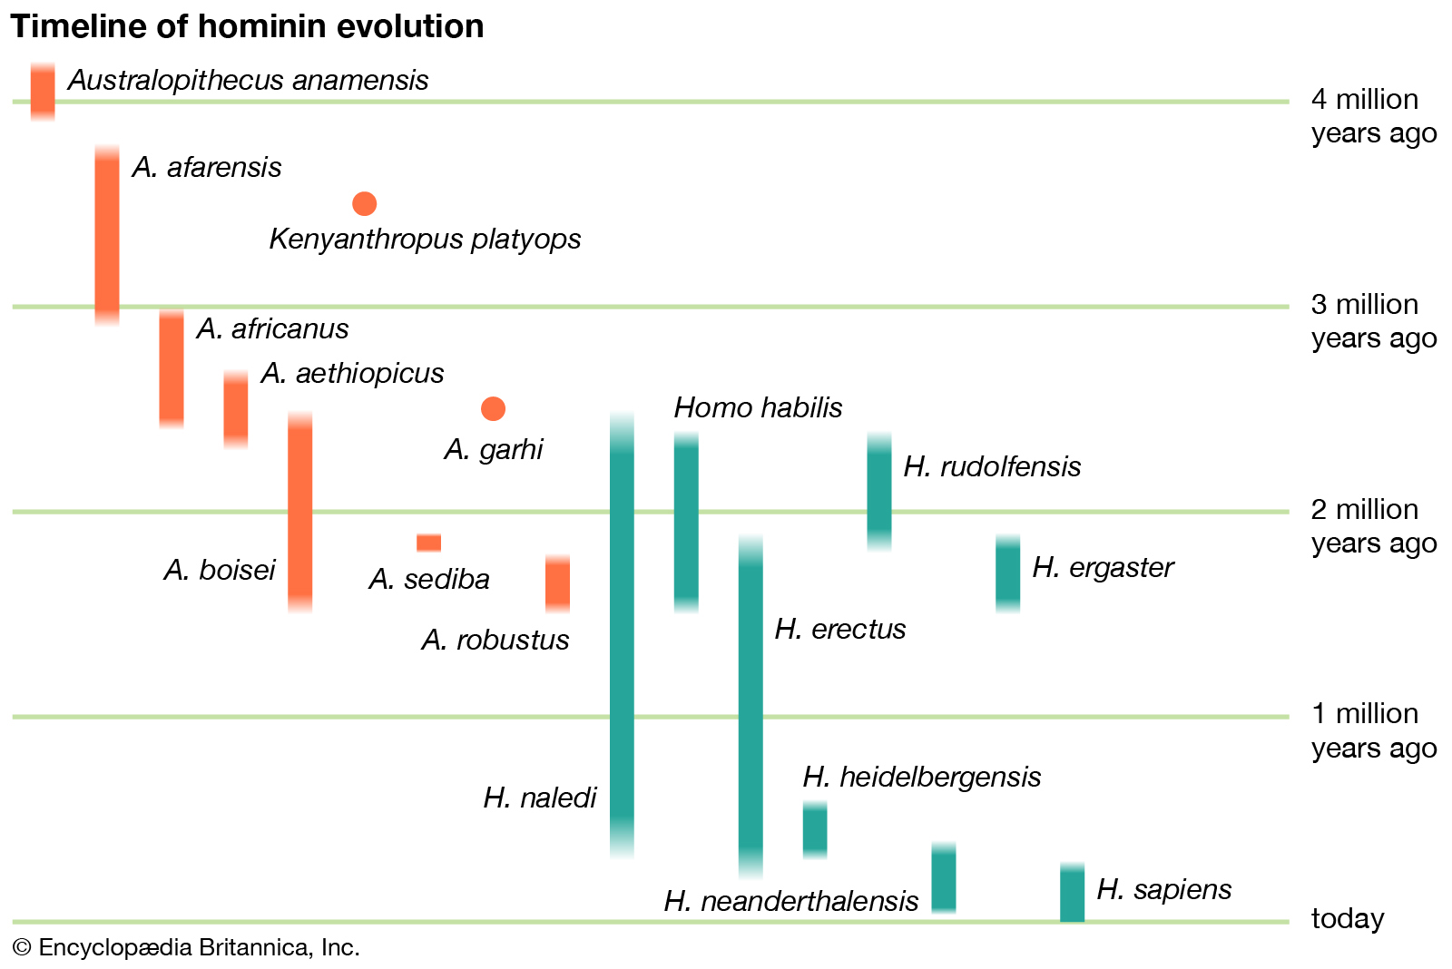
Översikt över människans evolution
15/17

Slide 18
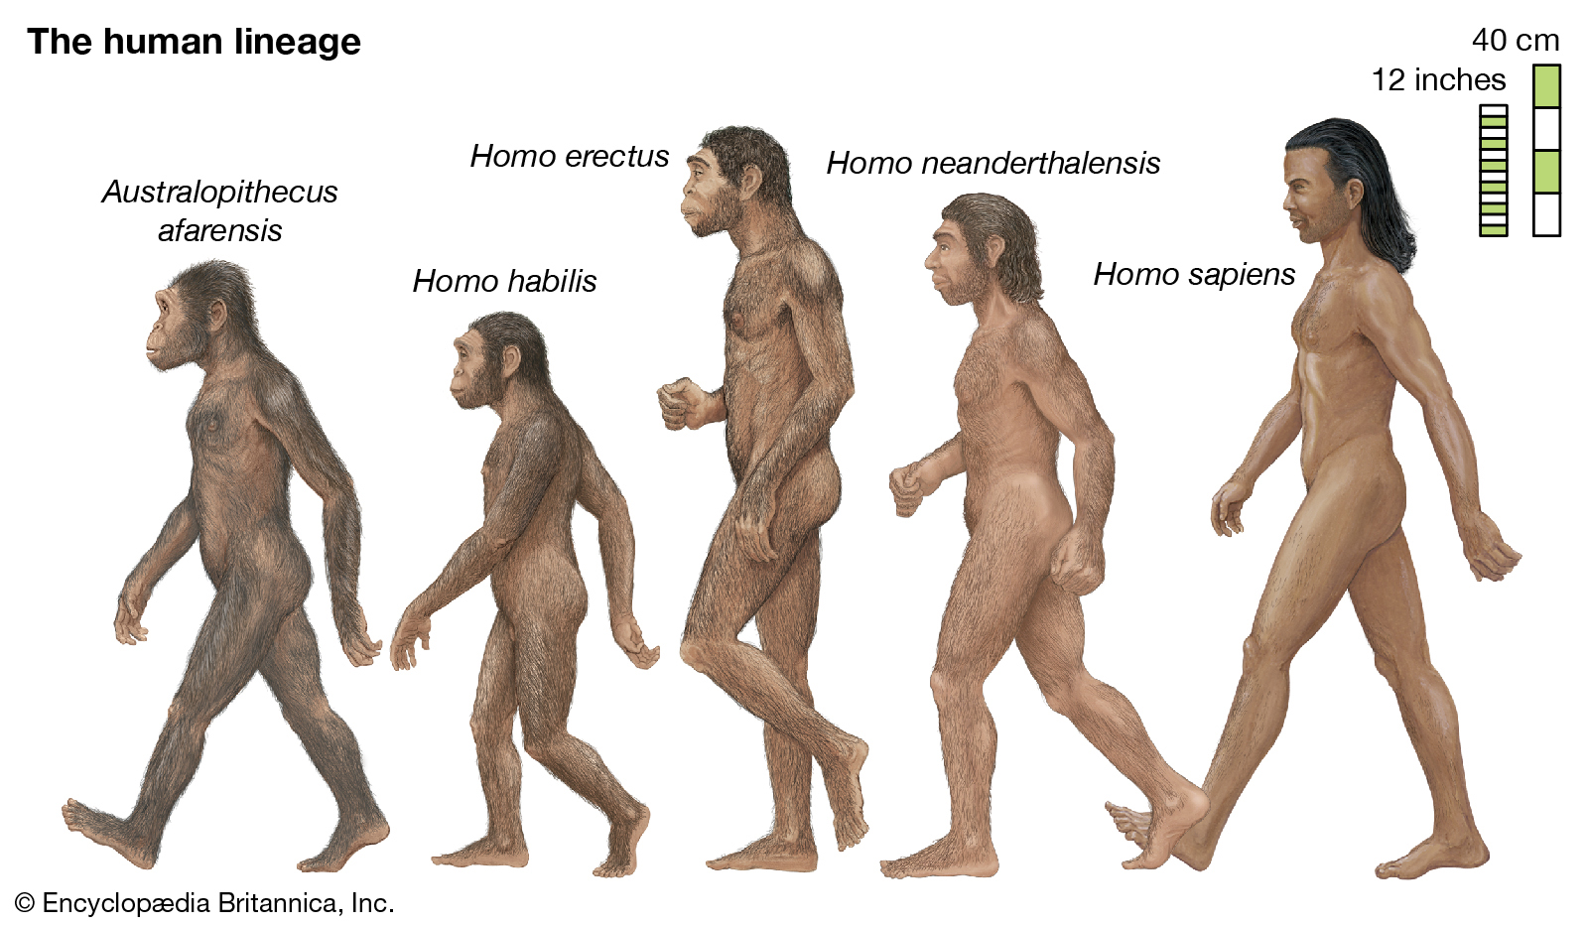
16/17

Slide 19
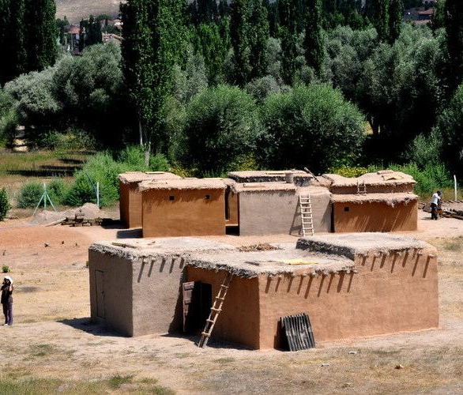
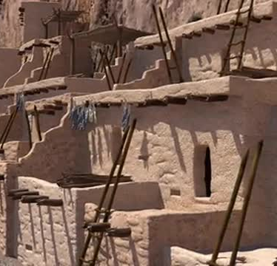
Bofasthet och jordbruk
17/17
När isen drog sig tillbaks ledde utvecklingen mot högre effektivitet och mindre rörlighet till den neolitiska perioden, med bofasthet och jordbruk, eller i vissa fall pastoralism.
Detta hände oberoende på flera platser runtom i världen.
Effektiviteten accelererade nu. Allt fler människor kunde bo tillsammans. Handel och pengar möjliggjorde specialisering och välstånd.
Bofasthet tillät ett betydligt mer omfattande arv. Familjer och dynastier växte fram som en maktbas när välstånd kunde ackumuleras.
Städer, stratifierade samhällen och imperier växte fram. Befolkningstätheten ökade, men människors hälsa försämrades betydligt jämfört med livet som jägare-samlare.
Vår skrivna historia följer sedan i en tämligen spikrak utveckling.

